Slide 1





Recaudación Agencia Nacional de Tránsito
Release 1
Matriculación de servicio – 24online
Consulta – 24online y 24móvil
Pagos con cuenta – 24online y 24móvil
Pago con tarjeta de crédito – 24online y 24móvil
BackOffice BB: Conciliación, Auxiliares, L/C, Cubos, Estructuras (IRP/SRP/Pago a Terceros)
BackOffice Credimatic
Wendy Cedeño
PRODUCT OWNER
Darío Barco
LÍDER TÉCNICO
Darwin Briones
SCRUM MASTER
Nota: 24móvil sólo podrá recaudar para los servicios matriculables en esta etapa
Carlos Rodríguez
ANALISTA DE PRUEBAS
Jonathan Guerrero
DESARROLLADOR
Kevin Bastidas
DESARROLLADOR

Slide 2
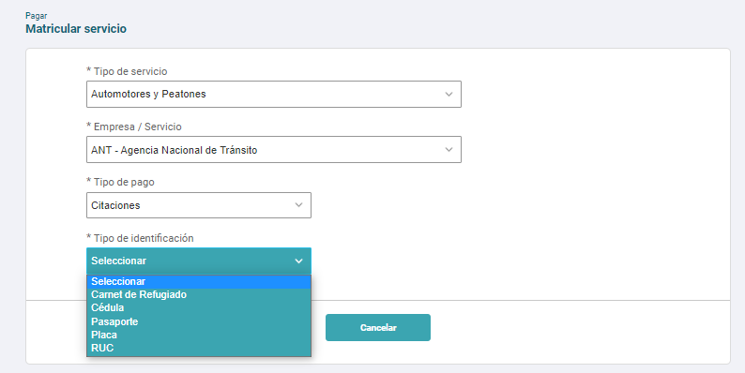
Matriculación del servicio - Citaciones

Slide 3
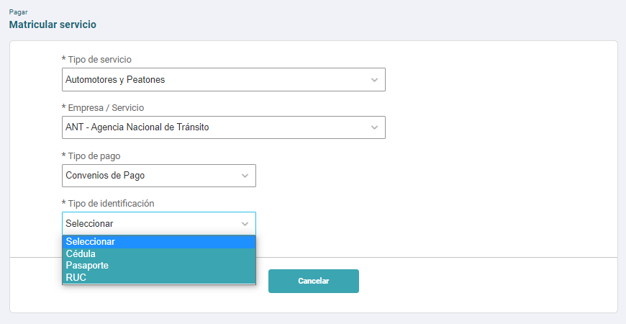
Matriculación del servicio – convenios de pago

Slide 4
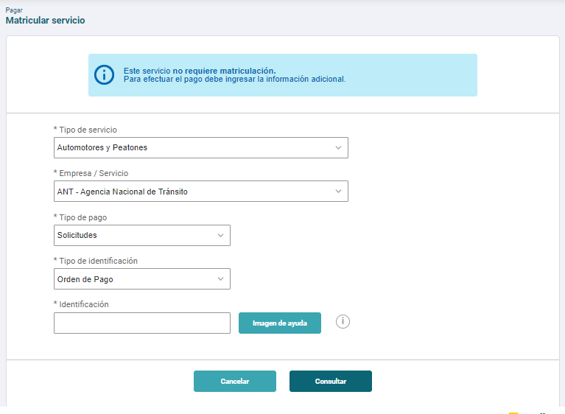
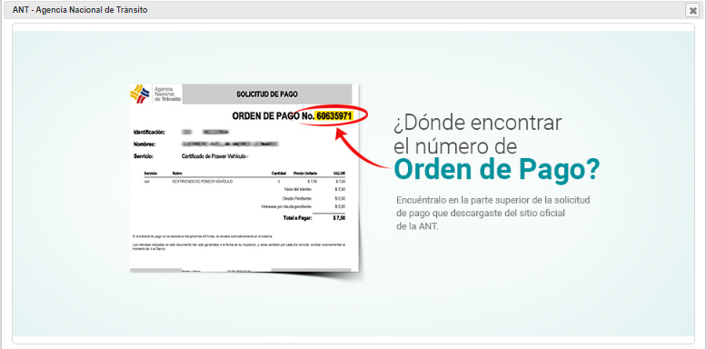
Matriculación del servicio - solicitudes

Slide 5
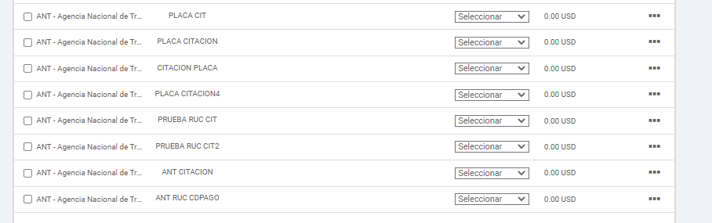
Matriculación del servicio

Slide 6
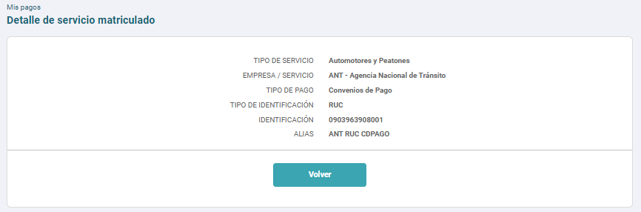
Matriculación del servicio

Slide 7
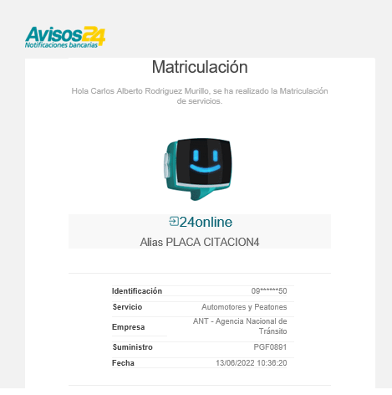
Matriculación del servicio

Slide 8
¡Gracias!

